Slide 1
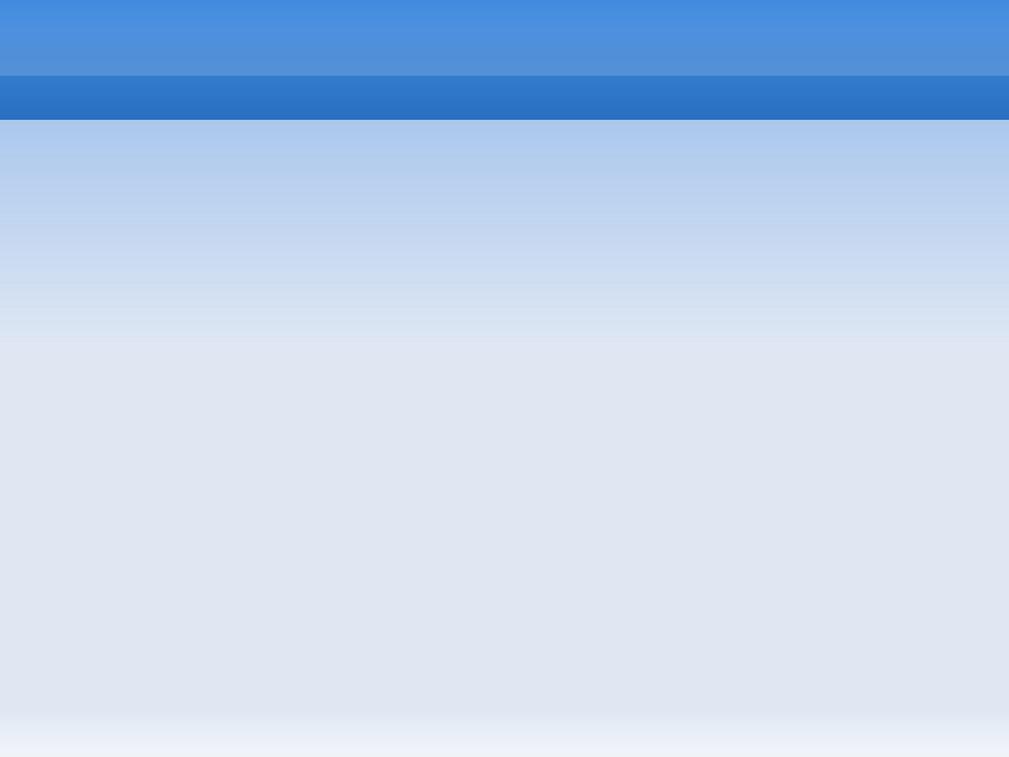
Project Review
LunchAround
June Ist, 2011
Lorenzo Bovio
Francesco Bronzino
Davide Concas

Slide 2
Project Review
Agenda:
  Project goals
  User stories – use cases – scenarios
  Original Project plan summary
  Status as of May 30th 2011
    Analysis and Design
    Spikes
    Coding
    UI and user interaction draft (on paper or ...)
  Updates to the project plan

Slide 3
Project goals
Creare una piattaforma di comunicazione fra ristoratori e clienti.
La piattaforma deve permettere di:
  Effettuare ricerche di locali basandosi su luogo, tipologia di cibo e altro.
  Visualizzare i dati di un locale e il suo menù del giorno.
  Esprimere e visualizzare giudizi sui locali.
  Ricevere consigli in base alle preferenze espresse.
Interazione con i principali social network.
Accesso facilitato attraverso più piattaforme.

Slide 4
User stories
Il gestore imposta il menu giornaliero
  Il gestore esegue il login
  Una pagina offre la possibilità di inserire piatti di diverse tipologie assegnandogli anche un prezzo
  Il sistema suggerisce al gestore i piatti ricordandosi quelli già inseriti in passato
  Il gestore può impostare una validità al menu
  Il sistema salva la combinazione
  Il gestore viene reindirizzato alla lista di tutte le sue combinazioni

Slide 5
User stories
Un utente registrato valuta un locale:
  L'utente effettua una ricerca per reperire la pagina del locale che vuole giudicare
  Il sistema controlla che l'utente sia autenticato
  Se l'utente ha già fornito una valutazione per il locale viene presentata la possibilità di modificarla
  L'utente effettua il giudizio
  Il sistema salva le preferenze

Slide 6
Original Project plan summary
Analisi(discussione schema ER, definizione dizionario dati, esecuzione analisi object-oriented, CRC cards): 5 settimane
Design: (definizione moduli e interfacce, mappa pagine web, specifica delle API per interazione): 2 settimane
Spikes(Twitter, Facebook, Maps...): 3 settimane
Sviluppo: 6 settimane
Test: test continui ad ogni integrazione + 1 settimana finale

Slide 7
Status as of May 30th 2011
Analisi: completata nei tempi previsti.
Design: (definizione moduli e interfacce, mappa pagine web, specifica delle API per interazione): da completare la specifica delle API
Spikes:
  Completi: Twitter, Facebook,
  Da completare: Maps, Directions, JSF
Sviluppo: ejb e facade

Slide 8
Updates to the project plan
Aggiunta di interazione con Google directions.
Aggiunta interazione google buzz

Slide 9
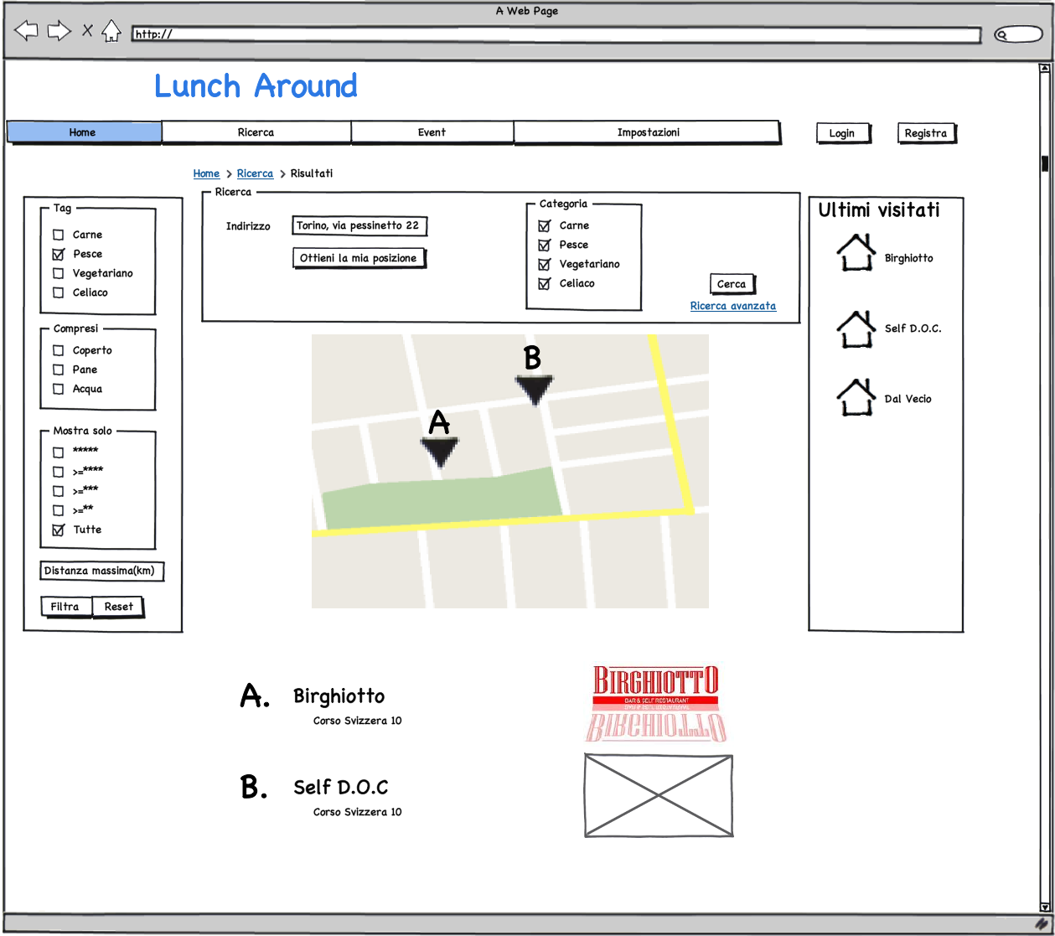

Slide 10
Thank you for your attention !
Questions?

